Slide 1
Big
O
* Big O
Сорокин Владислав

Slide 2
Big O - это термин из области анализа сложности алгоритмов и структур данных в информатике. Он используется для оценки верхней границы (наихудшего случая), временной сложности алгоритма.
Скорость алгоритма измеряется не в секундах, а в темпе роста количества операций
- Big O описывает, насколько быстро возрастает время выполнения алгоритма с увеличением размера входных данных

Slide 3
Что мы считаем?
01
02
03
04
05
При определении Big O мы обычно сосредотачиваемся на подсчете количества элементарных операций, которые выполняются в алгоритме в зависимости от размера входных данных. Элементарная операция - это простейшее действие, которое выполняется за постоянное время. Количество таких операций определяет временную сложность алгоритма.
Например:
Присваивание
значений переменным
Арифметические операции
Сравнения
например, сложение, вычитание, умножение и деление.
операции сравнения значений переменных или элементов массива.
это элементарная операция.
Циклы
Рекурсивные
вызовы
При определении Big O
мы анализируем, как количество этих элементарных операций меняется с увеличением размера входных данных.
количество итераций цикла определяет количество элементарных операций.
каждый рекурсивный вызов также включает набор элементарных операций.

Slide 4
1) Константы откидываются. Рассматривается только та часть формулы, которая зависит от размера входных данных. Проще говоря, это само число n, его степени, логарифмы, факториалы и экспоненты, где число находится в степени n.
Вычисление Big O:
Примеры:
O(3n) = O(n)
O(10000 n^2) = O(n^2)
O(2n * log n) = O(n * log n)
2) Если в O есть сумма, нас интересует самое быстрорастущее слагаемое. Это называется асимптотической оценкой сложности.
Примеры:
O(n^2 + n) = O(n^2)
O(n^3 + 100n * log n) = O(n^3)
O(n! + 999) = O(n!)
O(1,1^n + n^100) = O(1,1^n)
При этом если алгоритм имеет несколько неизвестных влияющих на сложность,
например, O(N+M) – «M» мы не можем отбросить, потому что мы о нем ничего не знаем и оно может быть так же равно бесконечности (быть больше N).

Slide 5
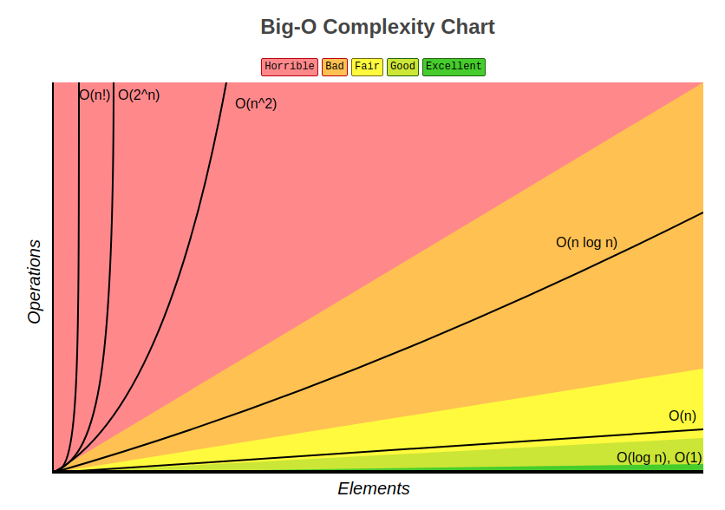
Основные классы сложности применяемые при анализе
O(1) константный рост
O(n) линейный рост
O(log(n)) логарифмический рост
O(n*log(n)) квазилинейный рост (линейно - логарифмический)
O(n^m) полиномиальный рост
O(2^n) экспоненциальный рост
O(n!): Факториальный рост

Slide 6
O(1) - постоянная сложность
01
Порядок роста O(1) означает, что вычислительная сложность алгоритма не зависит от размера входных данных. Следует помнить, однако, что единица в формуле не значит, что алгоритм выполняется за одну операцию или требует очень мало времени. Он может потребовать и микросекунду, и год. Важно то, что это время не зависит от входных данных.
int n = 1000;
n++;
System.out.println(n);
//Не зависит от n

Slide 7
O(n) - линейная сложность
02
Порядок роста O(n) означает, что сложность алгоритма линейно растет с увеличением входного массива. Если линейный алгоритм обрабатывает один элемент пять миллисекунд, то мы можем ожидать, что тысячу элементов он обработает за пять секунд.
Такие алгоритмы легко узнать по наличию цикла по каждому элементу входного массива.
int sum = 0;
for (int i = 0; i < n; i++) {
sum += i System.out.println((i);
}

Slide 8
O(log n) - логарифмическая сложность
03
Порядок роста O( log n) означает, что время выполнения алгоритма растет логарифмически с увеличением размера входного массива (по умолчанию используется логарифм по основанию 2).
for (int i = 1; i < n; i = i * 2){ System.out.println("Hey - I'm busy looking at: " + i); }
Алгоритмы: Бинарный поиск

Slide 9
O(n · log n) линейно – логарифмическая сложность
04
Линейно-логарифмический алгоритм имеет порядок роста O(n·log n). Некоторые алгоритмы типа «разделяй и властвуй» попадают в эту категорию.
for (int i = 1; i <= n; i++){ for(int j = 1; j < n; j = j * 2) { System.out.println("Hey - I'm busy looking at: " + i + " and " + j); } }
Алгоритмы: сортировка слиянием

Slide 10
O(n^2) – квадратичная сложность (полиномиальная)
05
O(n^2) означает квадратичную сложность алгоритма, где время выполнения растет пропорционально квадрату размера входных данных. Это часто возникает в алгоритмах с вложенными циклами, когда каждый элемент первого списка обрабатывается с каждым элементом второго списка.
for (int i = 1; i <= n; i++) {
for(int j = 1; j <= n; j++) {
System.out.println(i + j);
}
}
Алгоритмы: сортировка пузырьком, сортировка вставками, quicksort

Slide 11
O(2^n) экспоненциальная сложность
06
Сложность O(2^n) относится к экспоненциальной сложности, где время выполнения алгоритма увеличивается экспоненциально по мере увеличения размера входных данных. Это часто встречается в алгоритмах, которые решают проблемы методом "разделяй и властвуй" или используют рекурсию без оптимизации.
public class Fibonacci {
public static int fibonacci(int n) {
if (n <= 1)
return n;
else
return fibonacci(n - 1) + fibonacci(n - 2);
}

Slide 12
O(n!): Факториальная сложность
07
O(n!): Факториальная сложность. Это самая высокая степень роста времени выполнения алгоритма. Время выполнения алгоритма растет факториально от размера входных данных. Этот тип сложности встречается, например, при переборе всех возможных комбинаций элементов, что делает его чрезвычайно неэффективным для больших значений n.

Slide 13
Вид сложности | Big O Нотация | Примеры | Описание
Константная | O(1) | Доступ к элементу массива | Время выполнения не зависит от размера входных данных
Линейная | O(n) | Поиск в несортированном списке | Время выполнения растет линейно с увеличением размера данных
Логарифмическая | O(log n) | Бинарный поиск | Время выполнения уменьшается в логарифмической пропорции к размеру данных
Линейно-логарифмическая | O(n log n) | Сортировка слиянием | Комбинация линейного и логарифмического роста
Квадратичная | O(n²) | Сортировка пузырьком | Время выполнения растет квадратично с увеличением размера данных
Кубическая | O(n³) | Математические алгоритмы | Время выполнения увеличивается в кубе от размера данных
Экспоненциальная | O(2^n) | Рекурсивные алгоритмы | Время выполнения увеличивается экспоненциально
Факториальная | O(n!) | Задача коммивояжера | Время выполнения растет факториально с размером данных

Slide 14
Big O для Java Collections
- ArrayList: быстрый доступ O(1); операции добавления и удаления с сложностью O(n) могут быть неэффективными, кроме случаев добавления в конце списка.
- LinkedList: операции изменения работают за O(1) при использовании итератора, в то время как поиск по индексу занимает больше времени (O(n)).
- HashMap/HashSet: операции выполнения обычно занимают время O(1), хотя хеш-коллизии могут снижать производительность.
- TreeMap/TreeSet: благодаря структуре дерева обеспечивают баланс между операциями в порядке O(log n).

Slide 15
Заключение
Значение временной сложности в программировании
Понимание временной сложности через призму Big O имеет огромное значение для разработчиков. Оно позволяет:
1. Выбирать наиболее подходящие алгоритмы: В зависимости от задачи и размера данных, разные алгоритмы могут быть более или менее эффективными. Знание временной сложности помогает в выборе оптимального алгоритма.
2. Понимание производительности: Предсказывая, как изменится время выполнения с увеличением данных, разработчики могут оптимизировать программы, чтобы они работали быстрее и эффективнее.
3. Написание более эффективного кода: Осознанное применение принципов Big O в процессе разработки приводит к созданию более оптимизированного и масштабируемого кода.
4. Улучшение навыков решения проблем: Понимание сложности алгоритмов развивает аналитические способности и улучшает подход к решению сложных задач.

Slide 16
Источники:
https://habr.com/ru/articles/782608/
https://tproger.ru/translations/algorithms-and-data-structures
https://habr.com/ru/articles/696184/#Collections%20Framework
“Грокаем Алгоритмы. Иллюстрированное пособие для программистов и любопытствущих” - Адитья Бхаргава

